Slide 1



Gestion
Chrétienne
de la Vie
GCV - FMC
1Kor.12:28
Ary Andriamanitra efa nanendry ny sasany teo amin'ny fiangonana, voalohany Apostoly, faharoa mpaminany, fahatelo mpampianatra, manaraka izany dia fahagagana, dia fanomezam-pahasoavana ho enti-mahasitrana, dia fanampiana, dia fitondrana, dia fiteny samy hafa tsy fantatra.

Slide 2
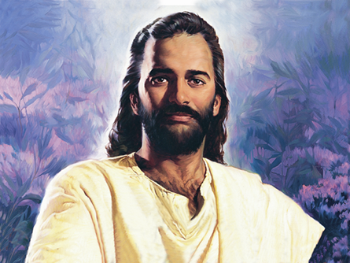

Gestion
Chrétienne
de la Vie
GCV - FMC
1Kor.12:27
Ary ianareo no tenan'i Kristy, ka samy momba ny tenany avokoa araka ny anjaranareo avy.

Slide 3
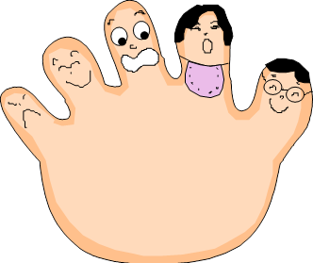



Gestion
Chrétienne
de la Vie
GCV - FMC
1Kor.12:18
Fa Andriamanitra efa nametraka izay rehetra momba ny tena, samy ho eo amin'ny tena araka ny sitrapony.

Slide 4

Gestion
Chrétienne
de la Vie
GCV - FMC
1Kor.12:12
Fa tahaka ny tena iray ihany, anefa maro no momba ny tena, ary ireo rehetra momba ny tena ireo, na dia maro aza, dia tena iray ihany, dia tahaka izany koa Kristy.

Slide 5
Gestion
Chrétienne
de la Vie
GCV - FMC
1Kor.12:15-16
Raha ny tongotra hanao hoe: Satria tsy tanana aho, dia tsy mba momba ny tena, amin'izany dia tsy momba ny tena va izy?

Slide 6

Gestion
Chrétienne
de la Vie
GCV - FMC
1Kor.12:15-16
Ary raha ny sofina hanao hoe: Satria tsy maso aho, dia tsy mba momba ny tena,- koa amin'izany dia tsy momba ny tena va izy?

Slide 7
Gestion
Chrétienne
de la Vie
GCV - FMC
Tsy misy mahazo mialangalana satria tsy mitovy amin- DRANONA
Misy andraikitrao na dia tsy maso aza ianao

Slide 8
Gestion
Chrétienne
de la Vie
GCV - FMC
1Kor.12:17,19
Raha maso avokoa ny tena rehetra, aiza ary izay fandrenesana?
Raha fandrenesana avokoa, aiza ary izay fanimboloana?
Ary raha izay rehetra momba ny tena no tonga iray monja, aiza intsony izay tena?

Slide 9
Gestion
Chrétienne
de la Vie
GCV - FMC
Tsy azo terena hitovy.
Sampona ny fiangonana raha mitovy daholo ny mambra ao.

Slide 10
Gestion
Chrétienne
de la Vie
GCV - FMC
1Kor.12:21,25
Ary ny maso tsy mahazo manao amin'ny tanana hoe: Tsy mila anao aho;
ary indray, ny loha tsy mahazo manao amin'ny tongotra hoe: Tsy mila anareo aho.
mba tsy hisy fisarahana eo amin'ny tena, fa mba hifampiahy ny momba ny tena rehetra.

Slide 11
Gestion
Chrétienne
de la Vie
GCV - FMC
Tsy misy mahavita tena fa mifampiankina
Mifampiahy

Slide 12
Gestion
Chrétienne
de la Vie
GCV - FMC
1Kor.12:26
Ary raha mijaly ny anankiray amin'ny momba ny tena, dia miara-mijaly avokoa izay rehetra momba ny tena;
fa raha omem-boninahitra kosa ny anankiray amin'ny momba ny tena, dia miara-mifaly avokoa izay rehetra momba ny tena.

Slide 13
Gestion
Chrétienne
de la Vie
GCV - FMC
Miombom- pandresena.

Slide 14
Gestion
Chrétienne
de la Vie
GCV - FMC
Jereo ny mpilalao baolina.
Samy mihazona ny andraikitra tandrify azy araka ny telentany avy.
IRAY NY TANJONA

Slide 15


Gestion
Chrétienne
de la Vie
GCV - FMC
1Kor.13:26
Ahoana ary no izy, ry rahalahy? Raha miangona ianareo, misy ta-hanao hira ianareo,
misy ta-hanao fampianarana, misy manana fanambarana,

Slide 16
Gestion
Chrétienne
de la Vie
GCV - FMC
1Kor.13:26
, misy manana fiteny tsy fantatra, misy manana fandikan-teny.
AOKA NY ZAVATRA REHETRA HATAO HO FAMPANDROSOANA.

Slide 17
Gestion
Chrétienne
de la Vie
GCV - FMC
FIRAISAN-KINA
ANTOKY NY FAMPANDROSOANA

Slide 18
Gestion
Chrétienne
de la Vie
GCV - FMC
1Kor.12:8-11
manao fahagagana, ny maminany, mahafantatra fanahy samy hafa, ary miteny amin'ny fiteny samy hafa tsy fantatra, mandika fiteny tsy fantatra.

Slide 19

Gestion
Chrétienne
de la Vie
GCV - FMC
1Kor.12:8-11
Fa ny anankiray nomen'ny Fanahy teny fahendrena, ary ny anankiray teny fahalalana,
finoana, fanomezam-pahasoavana ho enti-mahasitrana,

Slide 20
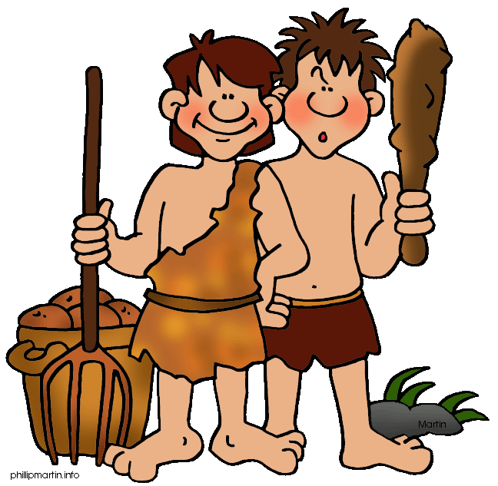
Gestion
Chrétienne
de la Vie
GCV - FMC
1Kor.12:4
Zarazaraina ho samy hafa ny fanomezam-pahasoavana, nefa ny Fanahy dia iray ihany
Ary zarazaraina ho samy hafa ny FANOMPOANA, nefa ny Tompo dia iray ihany.

Slide 21
Gestion
Chrétienne
de la Vie
GCV - FMC
1Kor.12:4
Ary zarazaraina ho samy hafa ny ASA, nefa Andriamanitra dia iray ihany, Izay miasa ny zavatra rehetra amin'ny olona rehetra.

